Slide 1
Муниципальное автономное дошкольное образовательное учреждение детский сад «Светлячок»
Организованная образовательная деятельность по подготовке к обучению грамоте в подготовительной к школе группе
Путешествие в Звуколандию. Знакомство с буквой Т, звуками [Т] и [Т’]
Учитель-логопед: Хузина О.М.

Slide 2
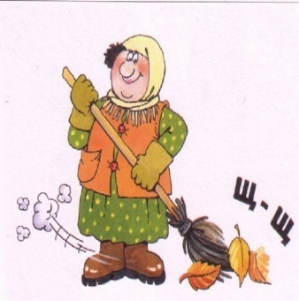
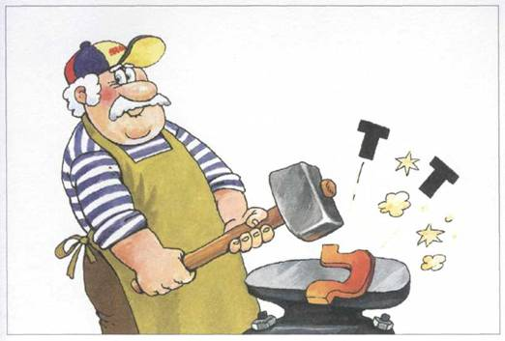
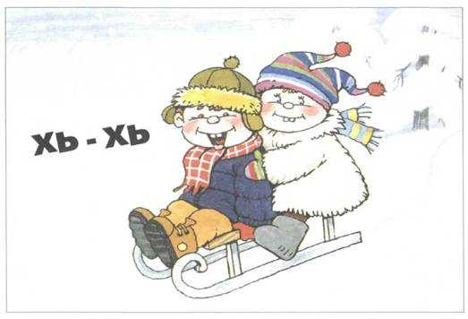
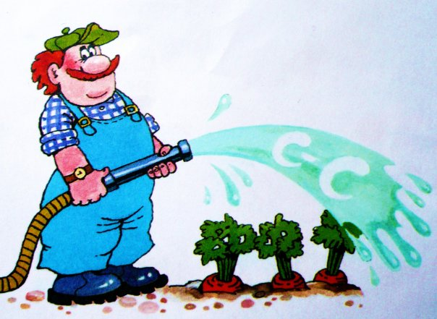
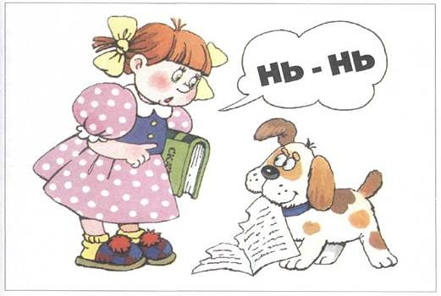
Встреча с Листом Листиковичем
Здравствуйте, ребята!
Я осенний Лист Листикович!
В гости в детский сад пришёл и мешочек вам принёс. В нём задания спрятаны.
Чтобы проверить, как вы умеете различать звуки [Т] и [Т‘].

Slide 3
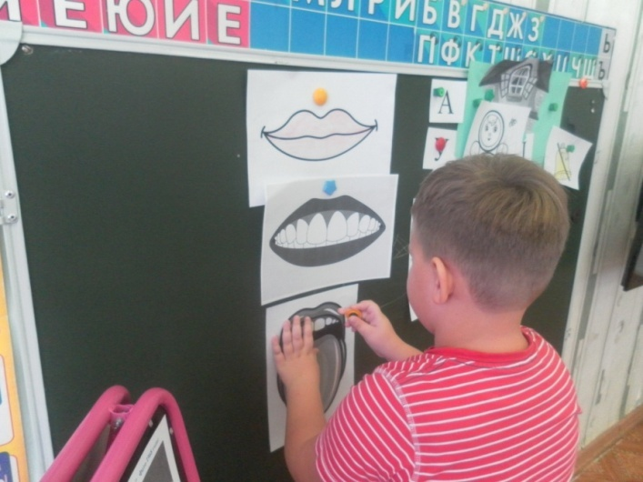
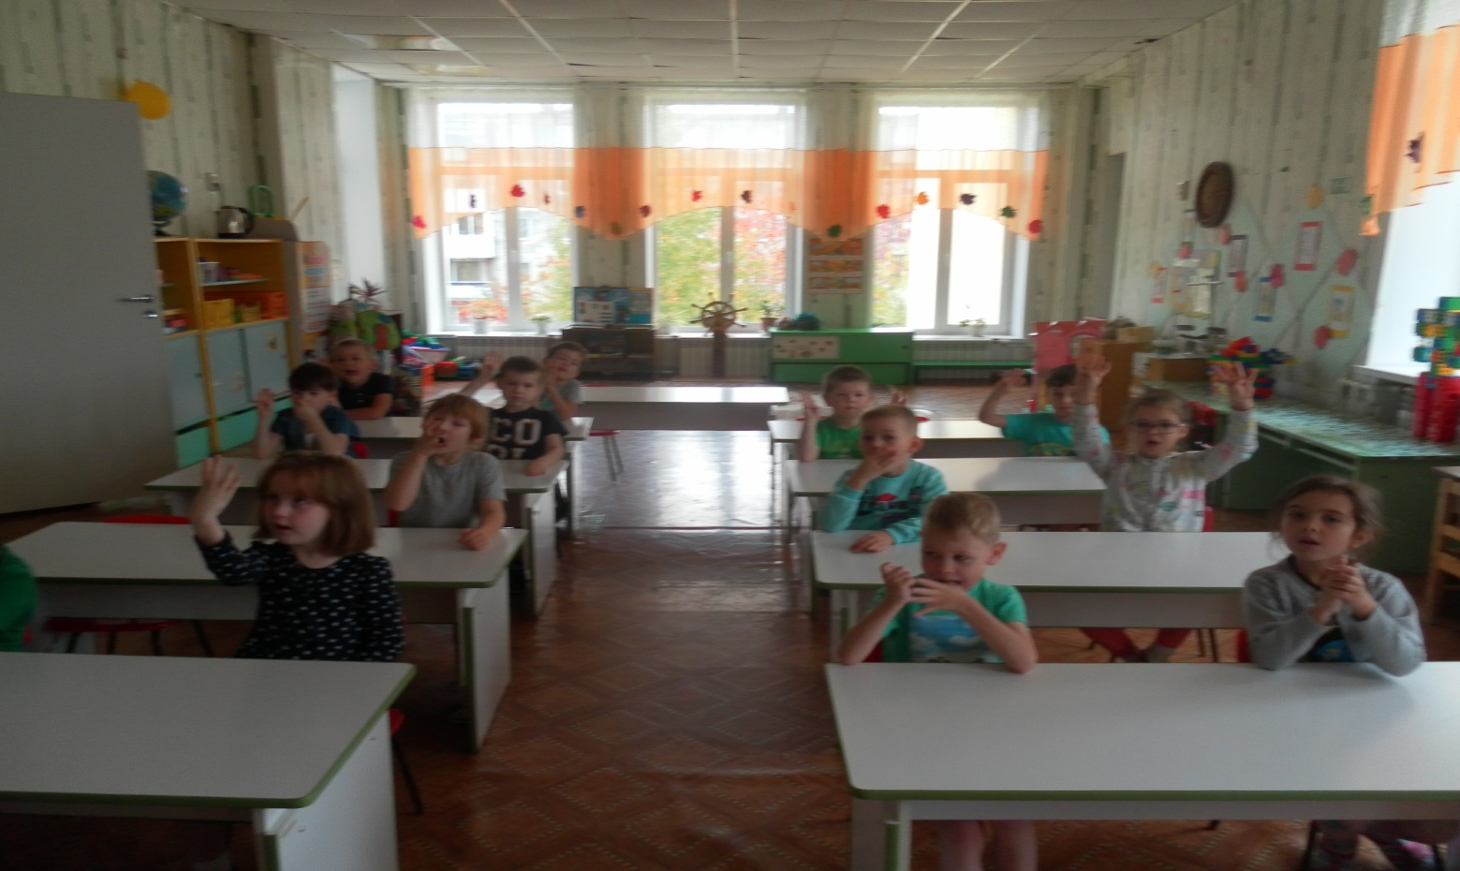
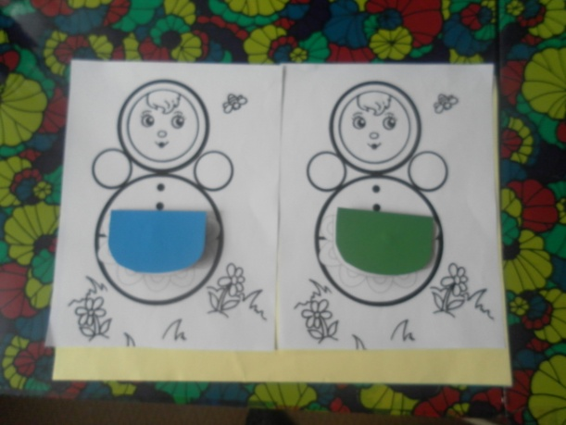
ХАРАКТЕРИСТИКА ЗВУКА
Звук [Т]
Доказываем, что звук согласный
Проводим «Эксперимент» на определение звонкости-глухости звука
Подбираем фишки для звукового анализа

Slide 4
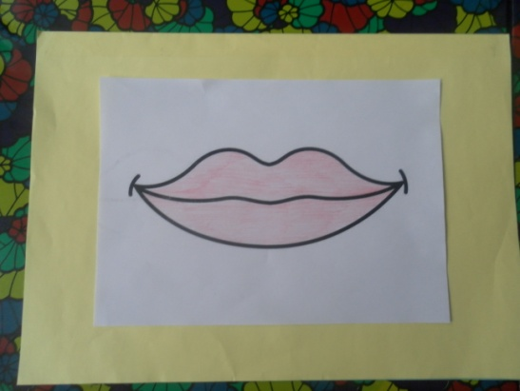
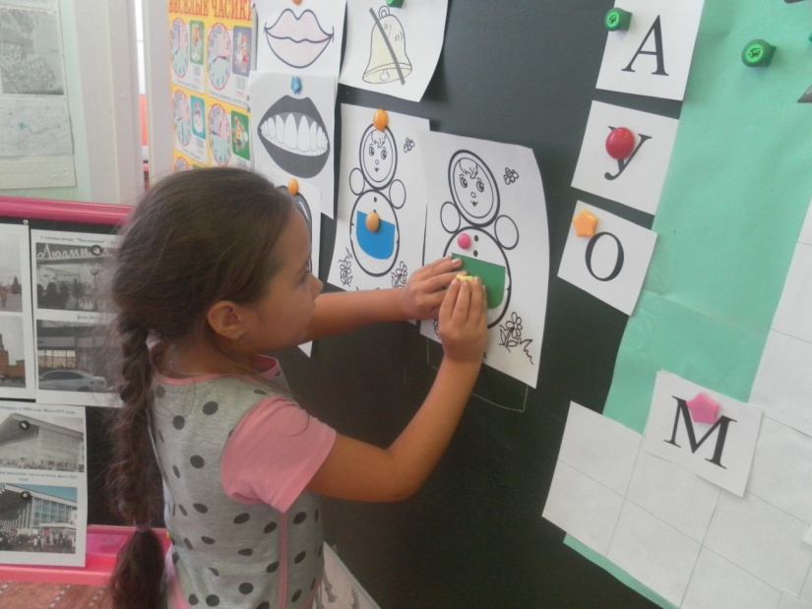
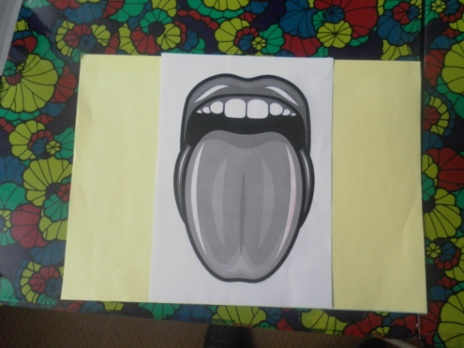
Звук [Т’]
ХАРАКТЕРИСТИКА ЗВУКА
Проводим «Эксперимент» на определение звонкости-глухости звука
Подбираем фишки для звукового анализа
Доказываем, что звук согласный. Выявляем преграды

Slide 5
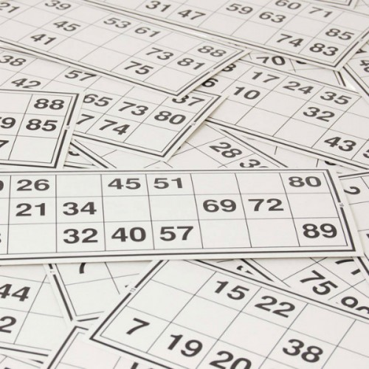
ОПРЕДЕЛЕНИЕ МЕСТА ЗВУКА В СЛОВЕ
Выполнение заданий в тетрадях на печатной основе
ТОРТ
ЛОТО
ЛИСТ

Slide 6
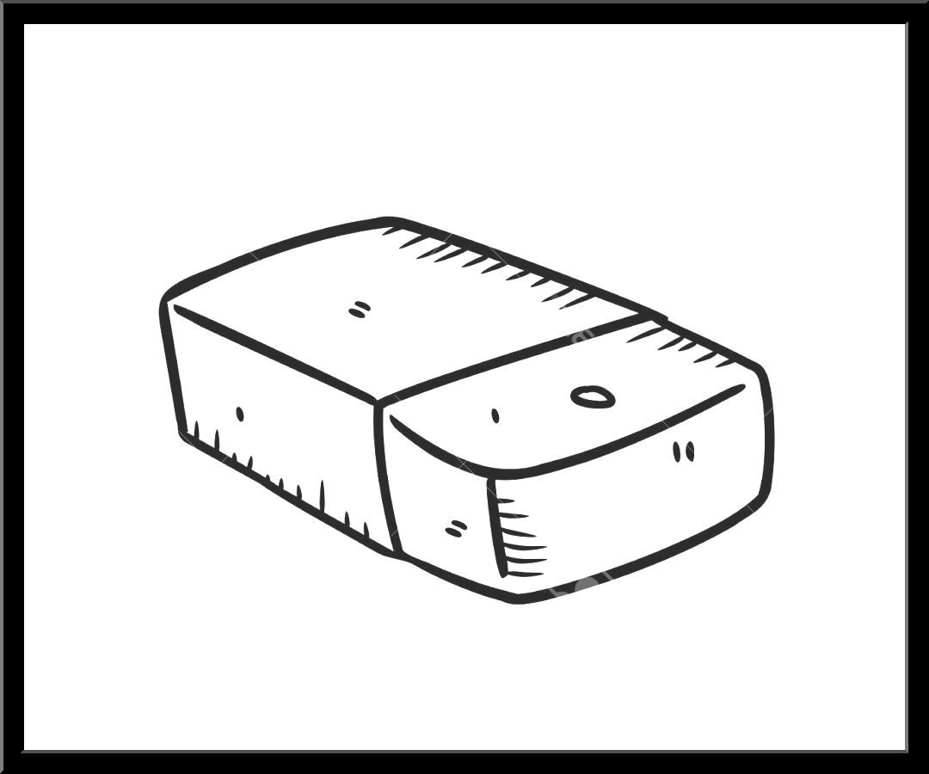
ОПРЕДЕЛЕНИЕ МЕСТА ЗВУКА В СЛОВЕ
Выполнение заданий в тетрадях на печатной основе
ТЕЛЕФОН
ЛАСТИК
ДУМАТЬ

Slide 7
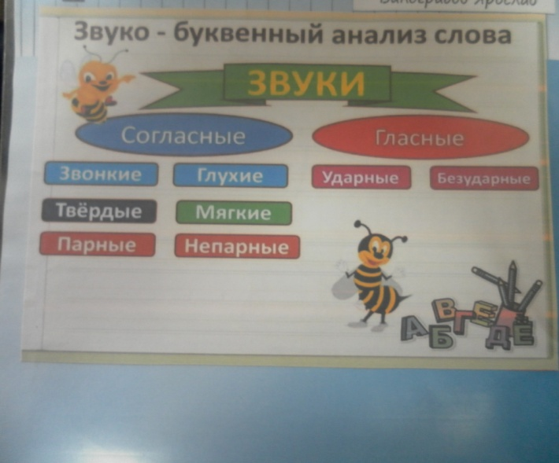
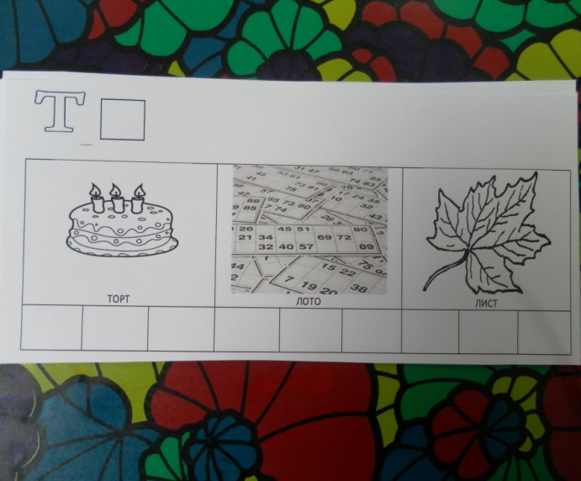
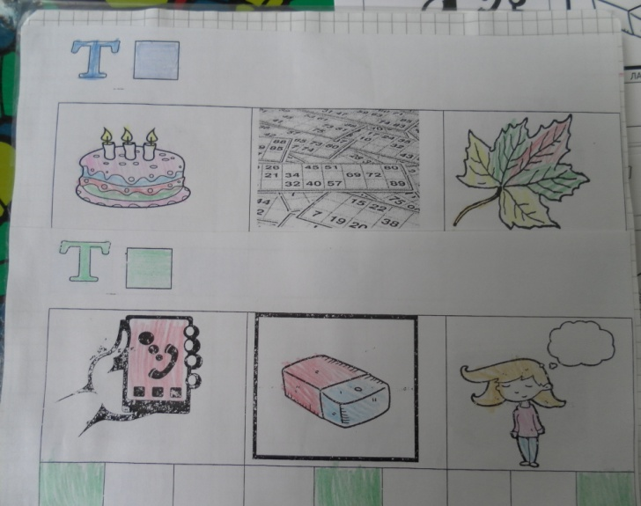
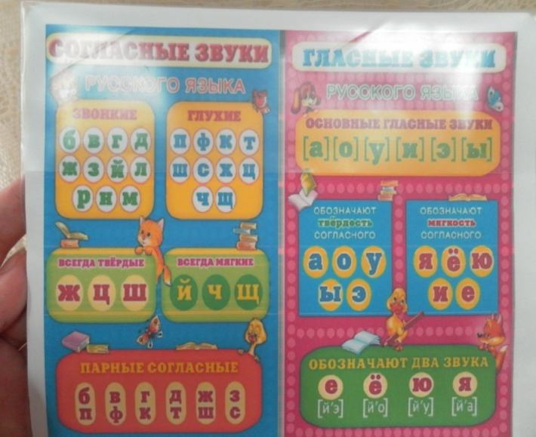
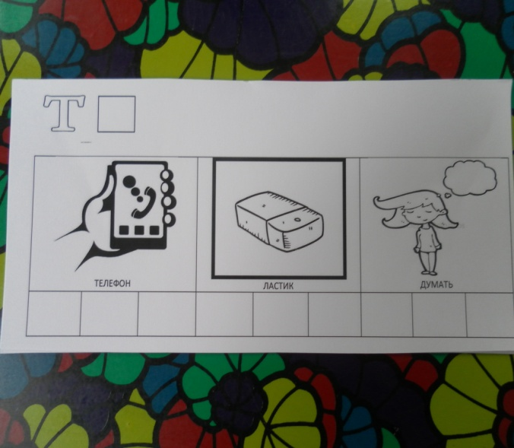
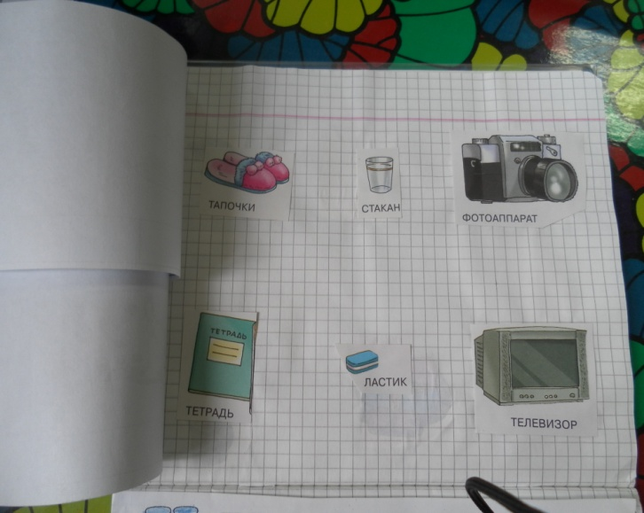
Выполнение письменного задания
в рабочих тетрадях

Slide 8
ФИЗМИНУТКА

Slide 9
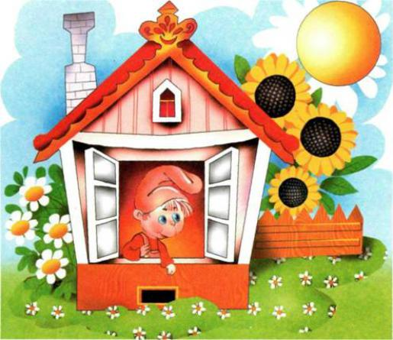
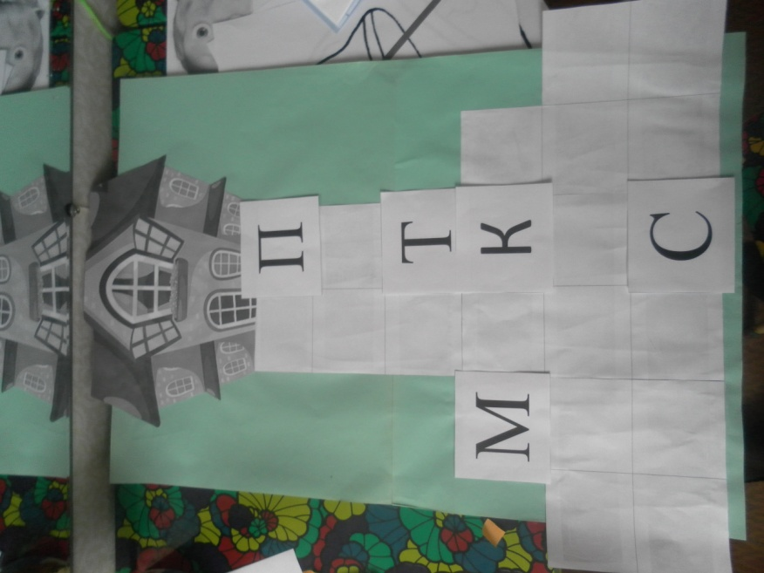
Выполнение заданий в тетрадях на печатной основе
ЗНАКОМСТВО С БУКВОЙ Т.
Заселение буквы Т в домик

Slide 10
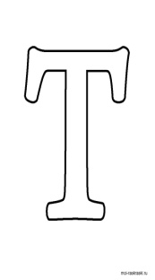
ЧТЕНИЕ СЛОГОВ (ПРЯМЫХ) С ИЗУЧАЕМОЙ БУКВОЙ

Slide 11
ПРОЩАНИЕ С ЛИСТОМ ЛИСТИКОВИЧЕМ.
Задание на закрепление темы: «Придумать слова со звуками [Т] и [Т’]»
Телевизор
Тапочки
ласТик
Топот
Телемост
мангусТ
лисТ
Телефон
Теремок
сТопа
ТеТрадь
Тик - Так

